Slide 1
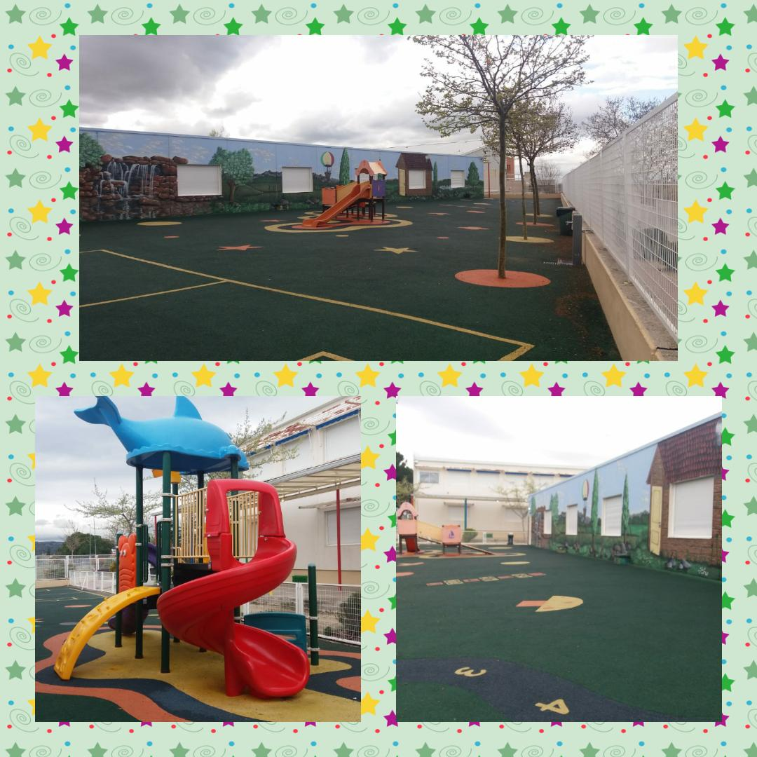
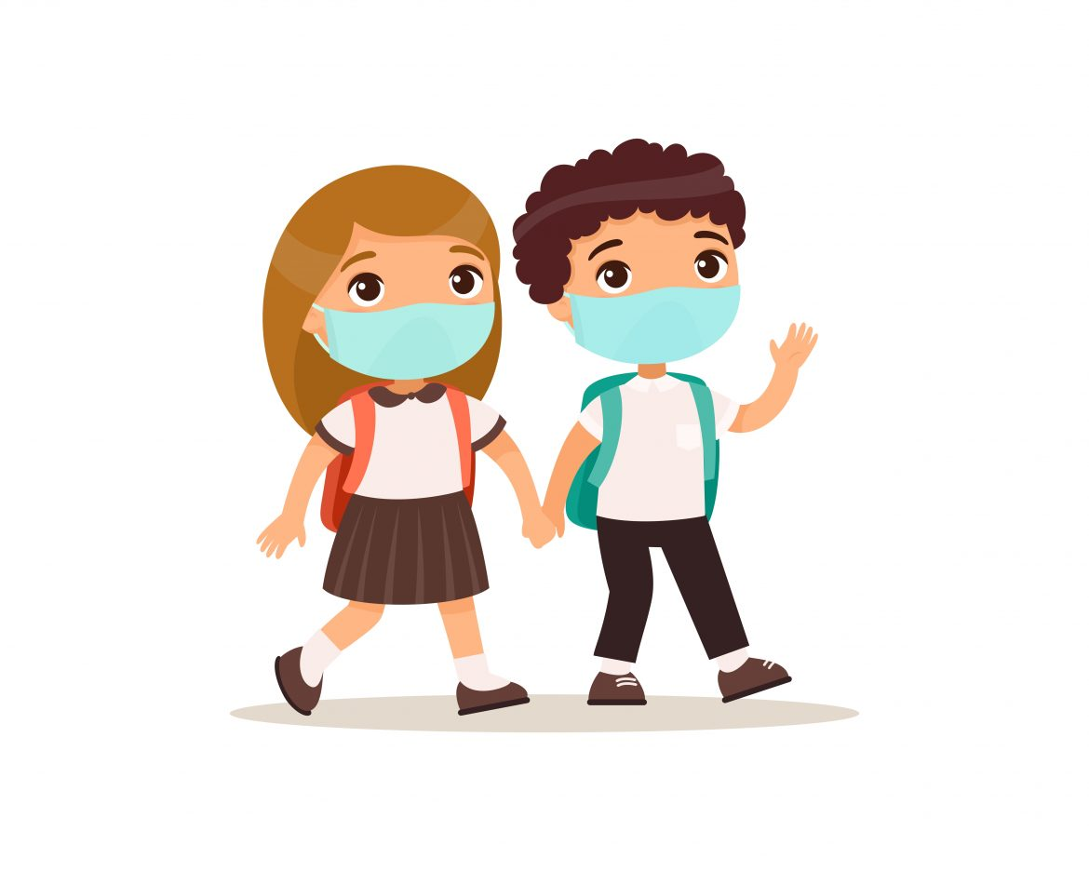
INSTRUCCIONES COMIENZO DE CURSO
CEIPSO EL CANTIZAL

Slide 2
FECHAS COMIENZO CLASES
EL COMIENZO DE LAS CLASES SE REALIZARÁ DE MANERA ESCALONADA:
INFANTIL, 1º, 2º Y 3º DE PRIMARIA COMENZARÁN EL 8 DE SEPTIEMBRE.
3º Y 4º DE LA ESO COMENZARÁN EL 9 DE SEPTIEMBRE. ESE DÍA A LAS 10:00 SE REALIZARÁ LA PRESENTACIÓN DE 3º DE LA ESO Y A LAS 12:00 LA DE 4º DE LA ESO. LAS CLASES COMENZARÁN DE FORMA ORDINARIA EL 10 DE SEPTIEMBRE.
4º, 5º Y 6º DE PRIMARIA COMENZARÁN EL 17 DE SEPTIEMBRE.
1º Y 2º DE LA ESO COMENZARÁN EL 18 DE SEPTIEMBRE. ESEDÍA A LAS 10:00 SE REALIZARÁ LA PRESENTACIÓN DE 1º DE LA ESO Y A LAS 12:00 LA DE 2º DE LA ESO. LAS CLASES
COMENZARÁN DE FORMA ORDINARIA EL 21 DE SEPTIEMBRE.

Slide 3
NORMAS ENTRADAS
PARA LAS ENTRADAS Y SALIDAS DE LOS ALUMNOS, Y TENIENDO EN CUENTA LAS INSTRUCCIONES DE LA COMUNIDAD DE MADRID, SE UTILIZARÁN DISTINTAS PUERTAS PARA EVITAR LAS AGLOMERACIONES.
LOS PADRES NO PODRÁN ACCEDER AL CENTRO, COMO MEDIDA PREVENTIVA, Y SÓLO LO HARÁN CON CITA PREVIA.
LOS ALUMNOS DE PRIMARIA Y SECUNDARIA ACUDIRÁN AL CENTRO CON MASCARILLA, Y SÓLO SE LA QUITARÁN EN LA COMIDA. LOS DE INFANTIL TRAERÁN UNA MASCARILLA POR SI LA NECESITASEN AL SALIR DE CLASE.
LOS PADRES DEBERÁN COMPROMETERSE A NO TRAER A SUS HIJOS AL CENTRO, CUANDO PRESENTEN ALGUNO DE LOS SÍNTOMAS RELACIONADOS CON COVID-19, DEBERÁN PONERSE EN CONTACTO CON EL MÉDICO DE REFERENCIA Y COMUNICARSE CON EL CENTRO EN EL CASO DE QUE FUESE POSITIVO.
LOS ALUMNOS DE INFANTIL Y PRIMARIA QUE LLEGUEN TARDE AL CENTRO, ESPERARÁN A QUE TODOS LOS ALUMNOS HAYAN ENTRADO Y ELLOS ENTRARÁN POR LA PUERTA PRINCIPAL, Y PASARÁN POR CONSERJERÍA. EN EL CASO DE ALUMNOS PEQUEÑOS, LOS CONSERJES SALDRÁN A RECOGERLES A LA PUERTA.
LOS ALUMNOS DE SECUNDARIA QUE LLEGUEN TARDE, FIRMARÁN SU ENTRADA EN CONSERJERÍA Y ACUDIRÁN A
SU AULA.

Slide 4
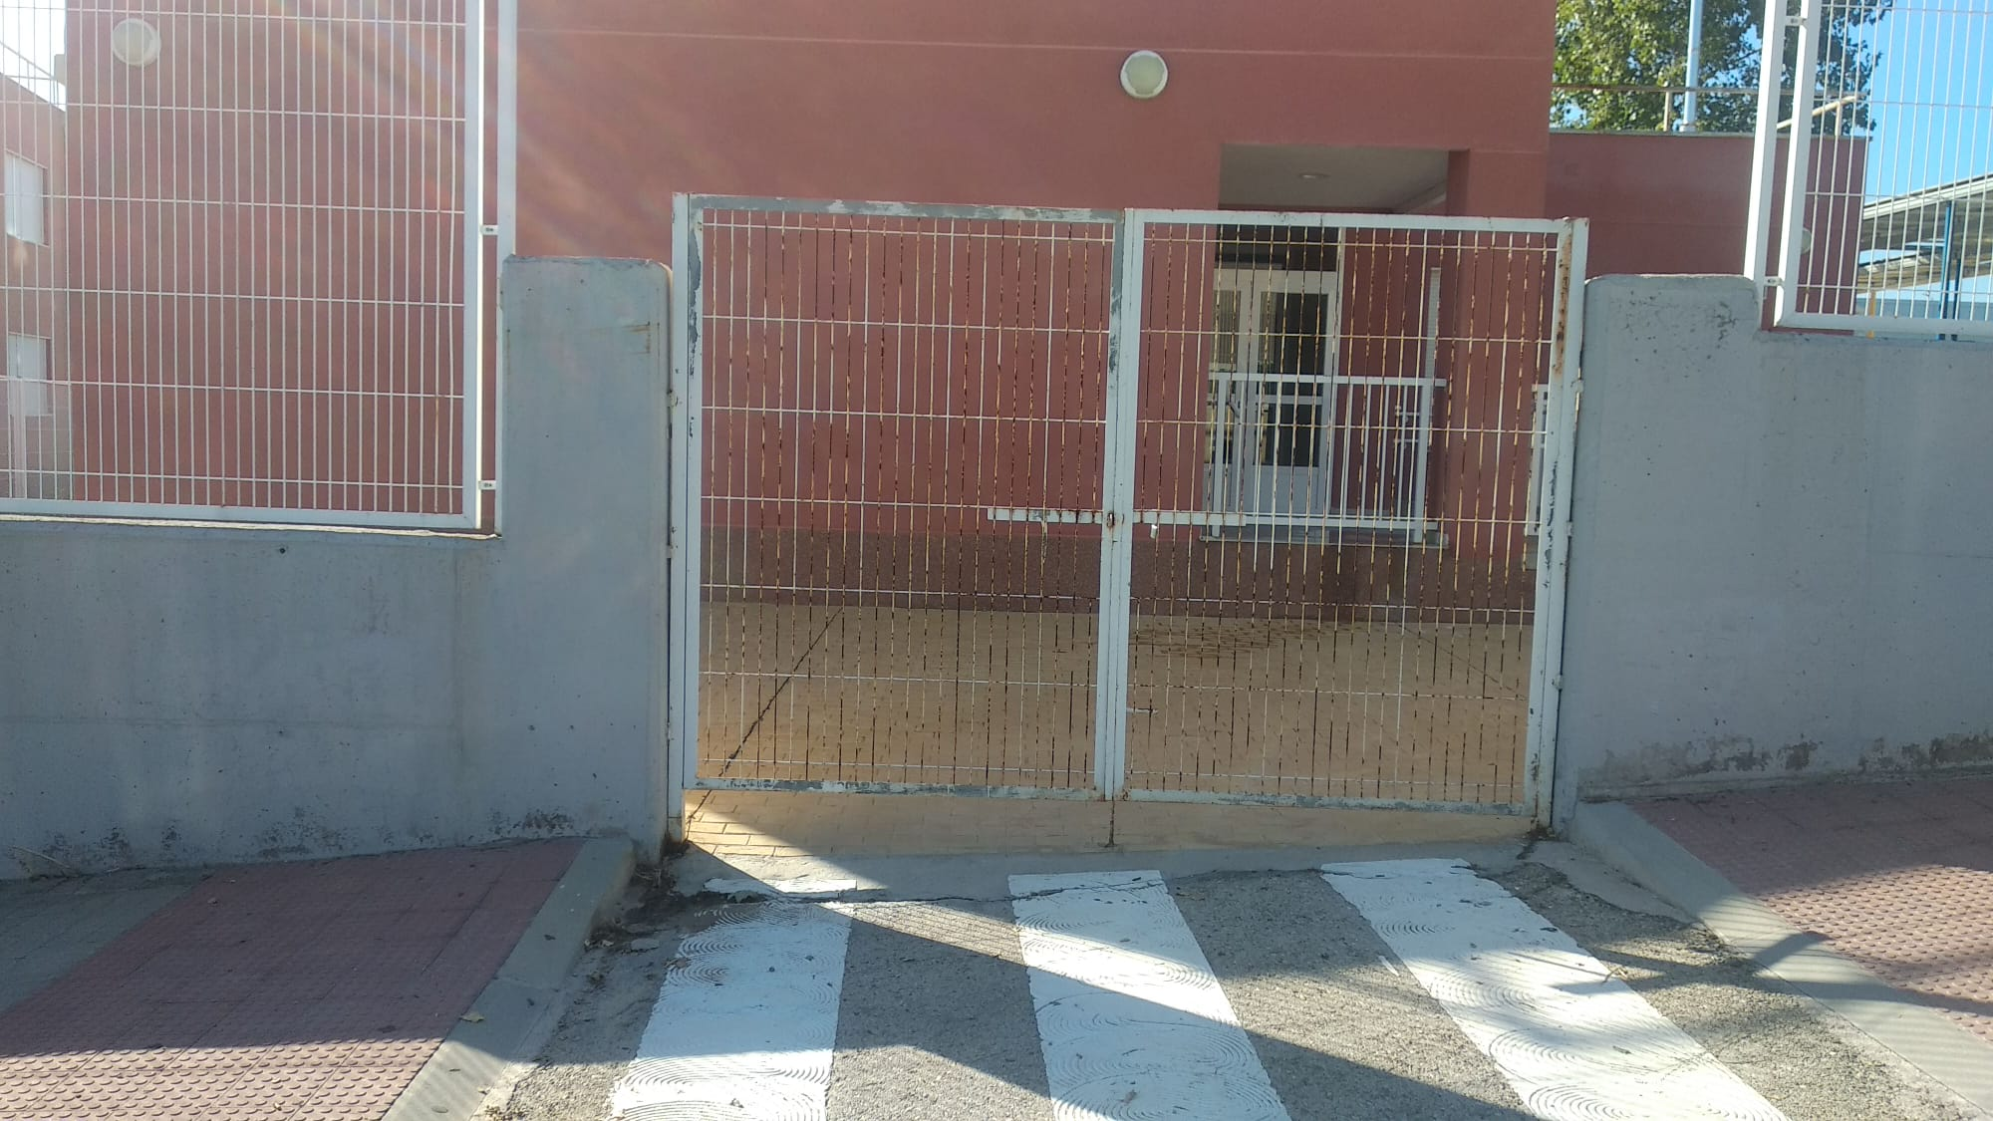
ENTRADAS Y SALIDAS EN 3 AÑOS
3 AÑOS LA PRIMERA SEMANA ESTARÁ EN PERÍODO DE ADAPTACIÓN. AL ACABAR DICHO PERÍODO ENTRARÁN A LAS 9:15 POR LA PUERTA SITUADA DELANTE DEL EDIFICIO ROJO.
A LA SALIDA LOS ALUMNOS QUE NO SE QUEDEN A COMEDOR SERÁN
RECOGIDOS EN LA MISMA PUERTA DE ENTRADA.
LOS ALUMNOS DE COMEDOR SALDRÁN A LAS 15:45 POR LA MISMA PUERTA DE ENTRADA.

Slide 5
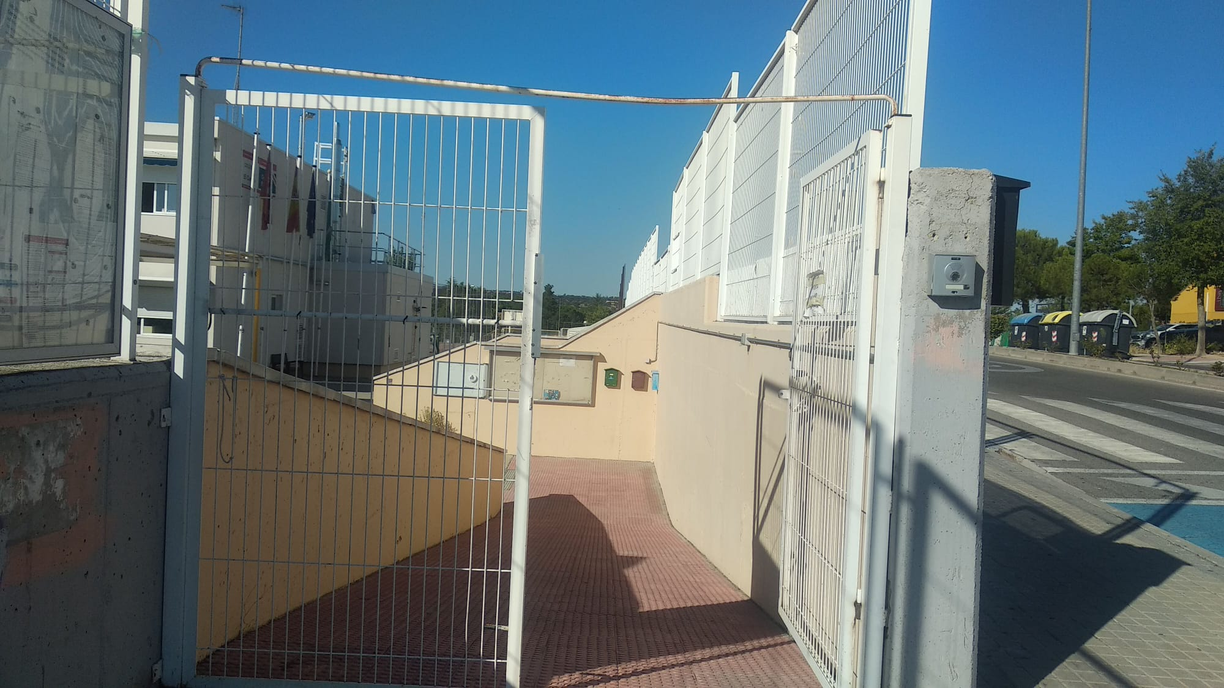
ENTRADAS Y SALIDAS EN 4 AÑOS
LOS ALUMNOS DE 4 AÑOS ENTRARÁN POR LA PUERTA PRINCIPAL A LAS 9:15 HORAS. LES ESTARÁN ESPERANDO LAS PROFES Y HARÁN UNA FILA
A LA SALIDA LOS ALUMNOS QUE NO SE QUEDEN A COMEDOR SERÁN
RECOGIDOS EN LA MISMA PUERTA DE ENTRADA.
LOS ALUMNOS DE COMEDOR SALDRÁN A LAS 15:45 POR LA MISMA PUERTA DE ENTRADA.

Slide 6
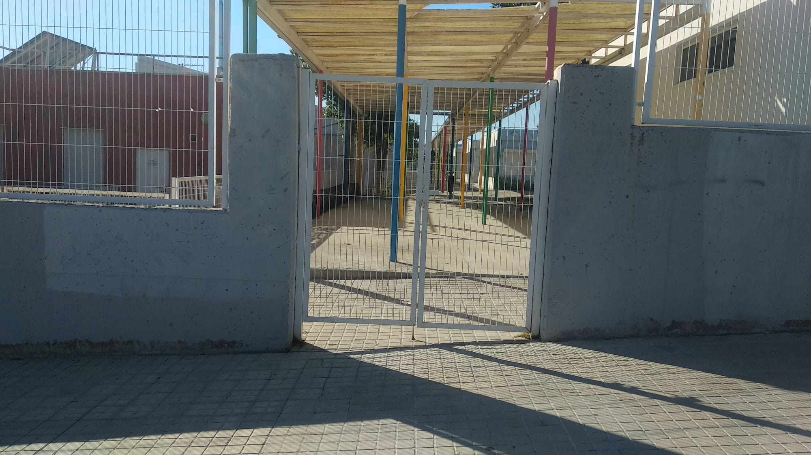
ENTRADAS Y SALIDAS EN 5 AÑOS
LOS ALUMNOS DE 5 AÑOS ENTRARÁN POR LA PUERTA SITUADA AL LADO DE LA COCINA, LO HARÁN A LAS 9:15 HORAS, DE LA MISMA MANERA HARÁN FILA CON LAS PROFES QUE ESTARÁN ESPERÁNDOLES.
A LA SALIDA LOS ALUMNOS QUE NO SE QUEDEN A COMEDOR SERÁN RECOGIDOS EN LA MISMA PUERTA DE ENTRADA.
LOS ALUMNOS DE COMEDOR SALDRÁN A LAS 15:45 POR LA MISMA PUERTA DE ENTRADA.

Slide 7
ENTRADAS Y SALIDAS EN PRIMARIA
1º Y 2º DE PRIMARIA:
LOS DE 1º DE PRIMARIA, ENTRARÁN A LAS 9:10 POR LA PUERTA QUE ESTÁ SITUADA CERCA DE LA COCINA. LAS PROFES LES ESTARÁN ESPERANDO PARA ORGANIZAR LAS FILAS.
LOS DE 2º DE PRIMARIA ENTRARÁN A LAS 9:10 POR LA PUERTA PRINCIPAL, DÓNDE ESTARÁN ESPERANDO LAS PROFESORAS.
EN LA ENTRADA LOS ALUMNOS IRÁN ENTRANDO DE 2 EN 2 POR SU PUERTA CORRESPONDIENTE Y SE LES IRÁ TOMANDO LA TEMPERATURA.
SE RUEGA A LOS PADRES QUE DEJEN LIBRE LA PUERTA, PARA FAVORECER LA ENTRADA Y SALIDA DE LOS ALUMNOS Y EVITAR AGLOMERACIONES.
A LA SALIDA LOS ALUMNOS QUE NO SE QUEDEN A COMEDOR SERÁN RECOGIDOS EN LA MISMA PUERTA DE ENTRADA.
LOS ALUMNOS DE COMEDOR SALDRÁN A LAS 16:00 HORAS POR LA MISMA PUERTA DE ENTRADA.

Slide 8
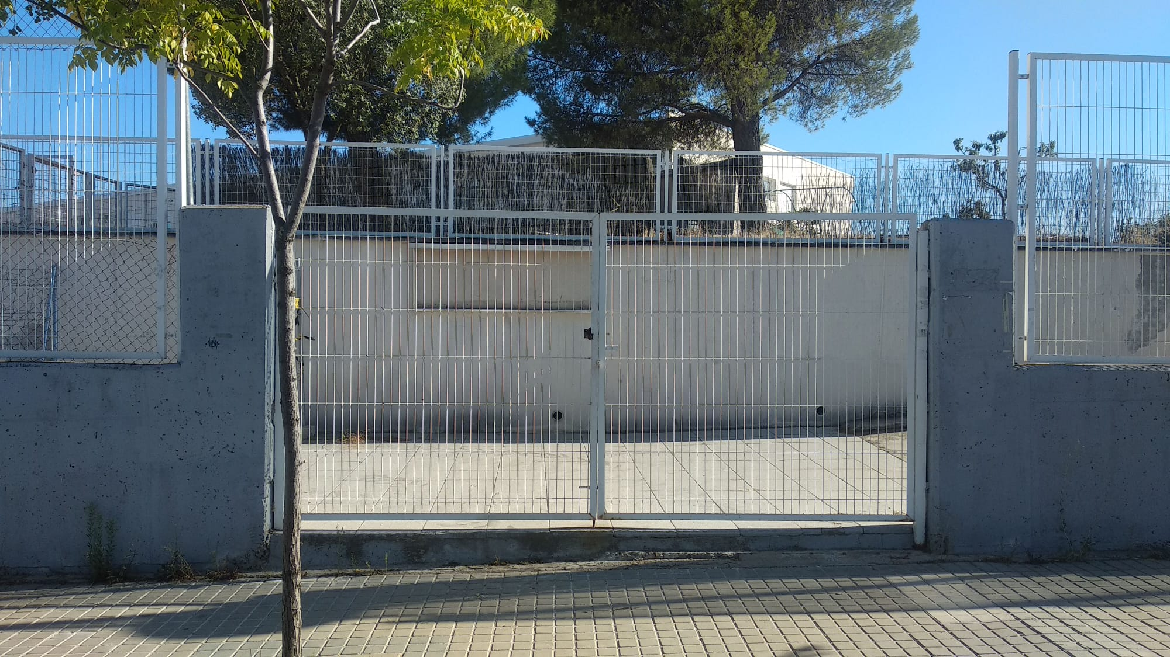
ENTRADAS Y SALIDAS EN PRIMARIA
3º Y 4º DE PRIMARIA:
ENTRARÁN POR LA PUERTA SITUADA EN LA CALLE KÁLAMOS.
A LAS 9:00 ENTRARÁN LOS DE 3º DE PRIMARIA.
A LAS 9:10 ENTRARÁN LOS DE 4º DE PRIMARIA.
LOS TUTORES LES ESTARÁN ESPERANDO Y HARÁN FILAS
SE RUEGA A LOS PADRES QUE DEJEN LIBRE LA PUERTA, PARA FAVORECER LA ENTRADA Y SALIDA DE LOS ALUMNOS Y EVITAR AGLOMERACIONES.
A LA SALIDA LOS ALUMNOS QUE NO SE QUEDEN A COMEDOR SERÁN RECOGIDOS EN LA MISMA PUERTA DE ENTRADA.
LOS ALUMNOS DE COMEDOR DE 3º DE PRIMARIA SALDRÁN A LAS 16:00 POR LA MISMA PUERTA Y LOS DE 4º A LAS 16:10.

Slide 9
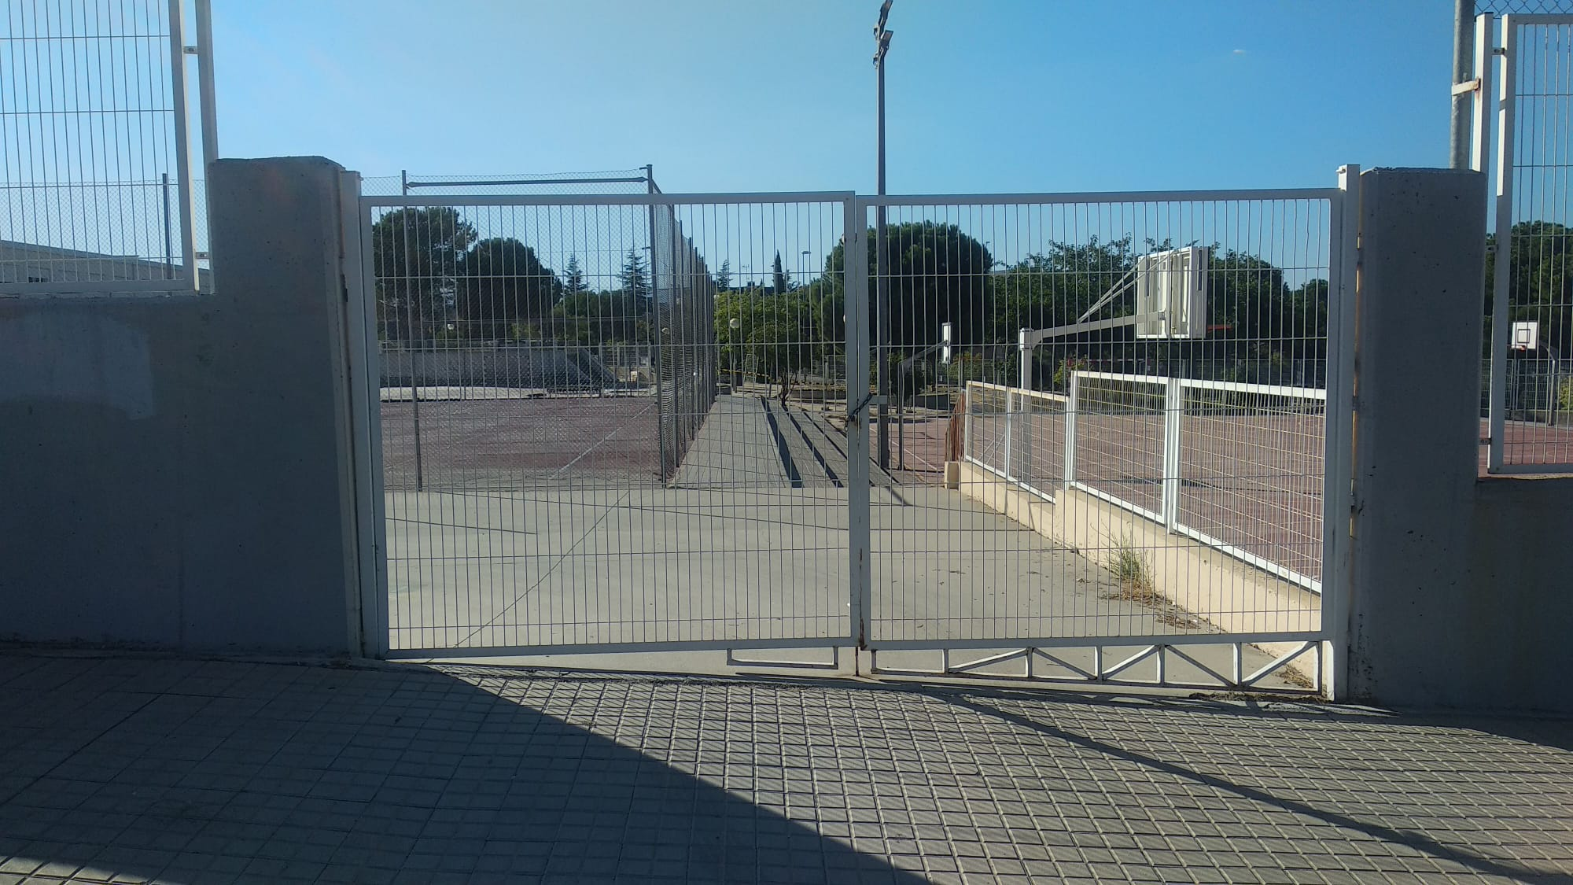
ENTRADAS Y SALIDAS EN PRIMARIA
5º Y 6º DE PRIMARIA:
LOS ALUMNOS DE 5º ENTRARÁN A LAS 9:00 POR LA PUERTA VADO SITUADA EN LA AVENIDA DE ATENAS, LOS TUTORES ESTARÁN ESPERANDOLES PARA ORGANIZAR LAS FILAS.
LOS ALUMNOS DE 6º ENTRARÁN POR LA PUERTA PRINCIPAL A LAS 9:00, LOS TUTORES ESTARÁN ESPERÁNDOLES PARA ORGANIZAR LAS FILAS.
SE RUEGA A LOS PADRES QUE DEJEN LIBRE LA PUERTA, PARA FAVORECER LA ENTRADA Y SALIDA DE LOS ALUMNOS Y EVITAR AGLOMERACIONES.
A LA SALIDA LOS ALUMNOS QUE NO SE QUEDEN A COMEDOR SERÁN RECOGIDOS EN LA MISMA PUERTA DE ENTRADA.
LOS ALUMNOS DE COMEDOR DE 5º Y 6º SALDRÁN A PARTIR DE LAS 15: 50 POR LA PUERTA DE ENTRADA.

Slide 10
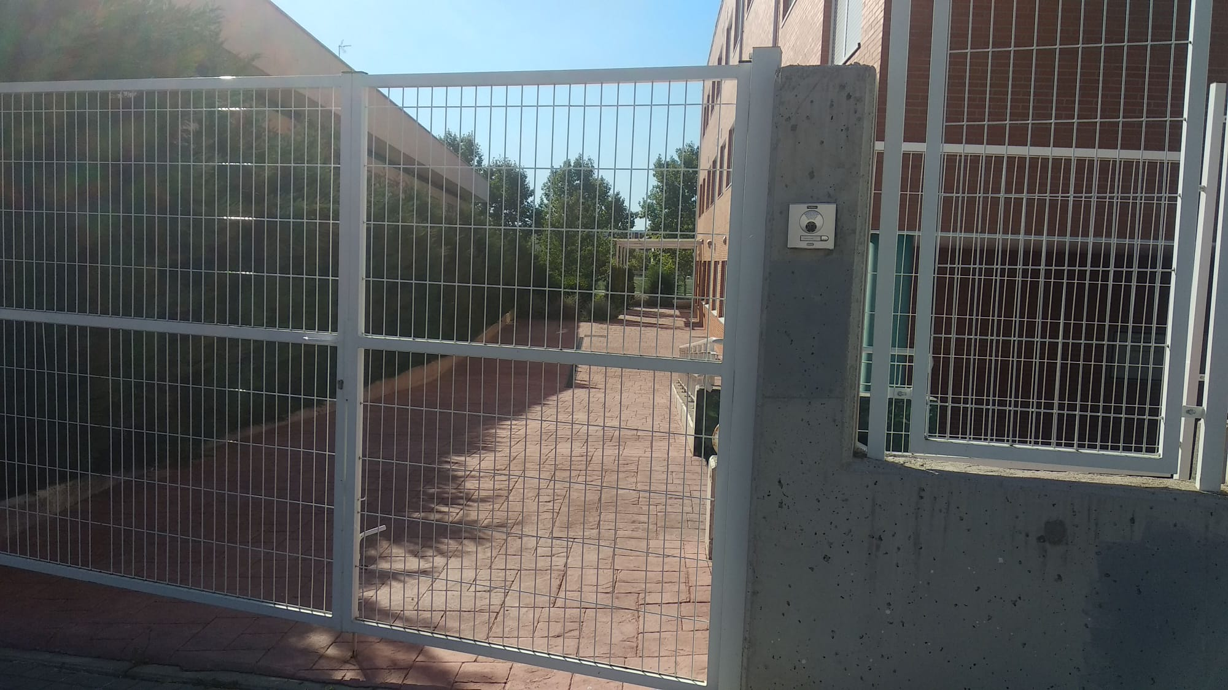
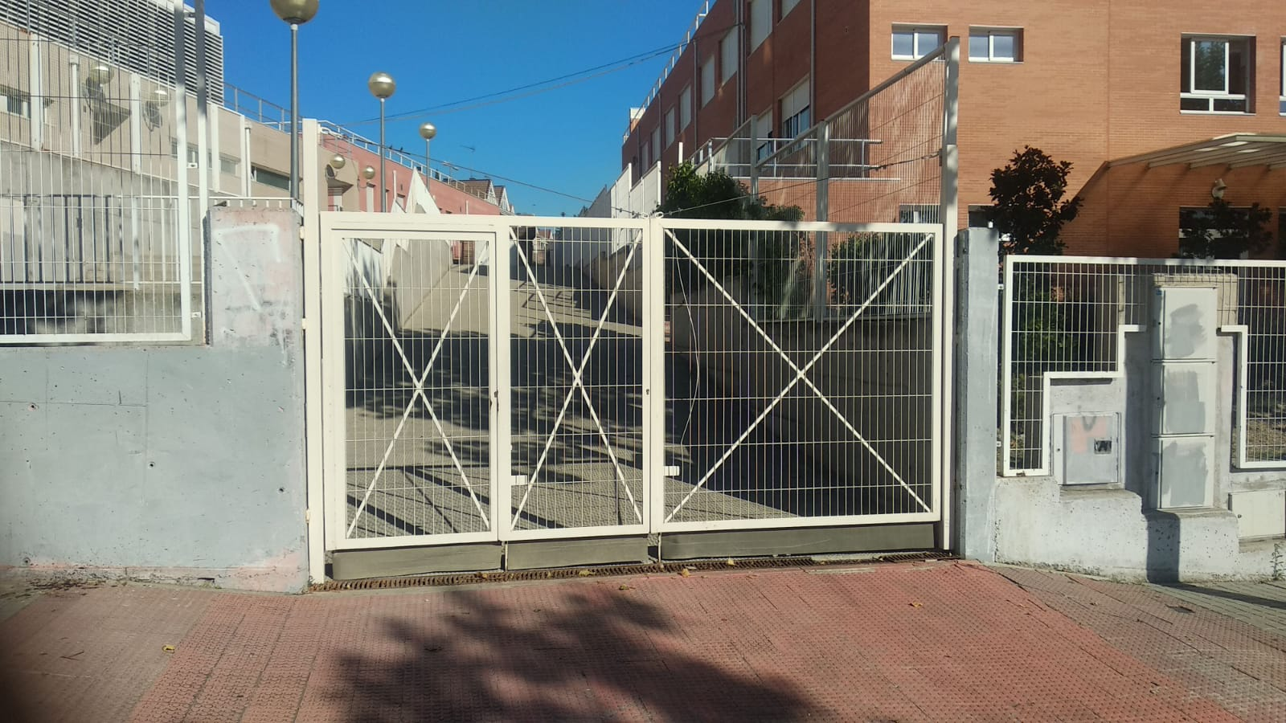
ENTRADAS Y SALIDAS EN SECUNDARIA
LOS ALUMNOS DE 1º Y 3º DE LA ESO, ENTRARÁN Y SALDRÁN POR LA PUERTA DE LA AVENIDA DE ATENAS. (PUERTA PRINCIPAL).
LOS ALUMNOS DE 2º Y 4º DE LA ESO, ENTRARÁN Y SALDRÁN POR LA PUERTA DE LA CALLE HIGUERA. (PUERTA TRASERA).
LOS ALUMNOS DE 3º Y 4º DE LA ESO ENTRARÁN A LAS 8:00 HORAS Y SALDRÁN A LAS 13:50 HORAS.
LOS ALUMNOS DE 1º Y 2º DE LA ESO ENTRARÁN A LAS 8:10 HORAS Y SALDRÁN A LAS 14:00 HORAS.
LOS ALUMNOS DE SECUNDARIA QUE UTILICEN EL SERVICIO DE COMEDOR IRÁN SALIENDO SEGÚN TERMINEN DE COMER POR LA PUERTA PRINCIPAL DEL COLEGIO. (RAMPA)
AQUELLOS PADRES QUE NECESITEN QUE SUS HIJOS DESPUÉS DE COMER ESPEREN EN EL CENTRO HASTA LAS 16:00 HORAS, LO DEBERÁN COMUNICAR.
LOS ALUMNOS DEBERÁN COMPROBAR LA TEMPERATURA ANTES DE SALIR DE CASA. EL CENTRO REALIZARÁ CRIBADOS DIARIOS ENTRE LOS ALUMNOS DE SECUNDARIA.

Slide 11
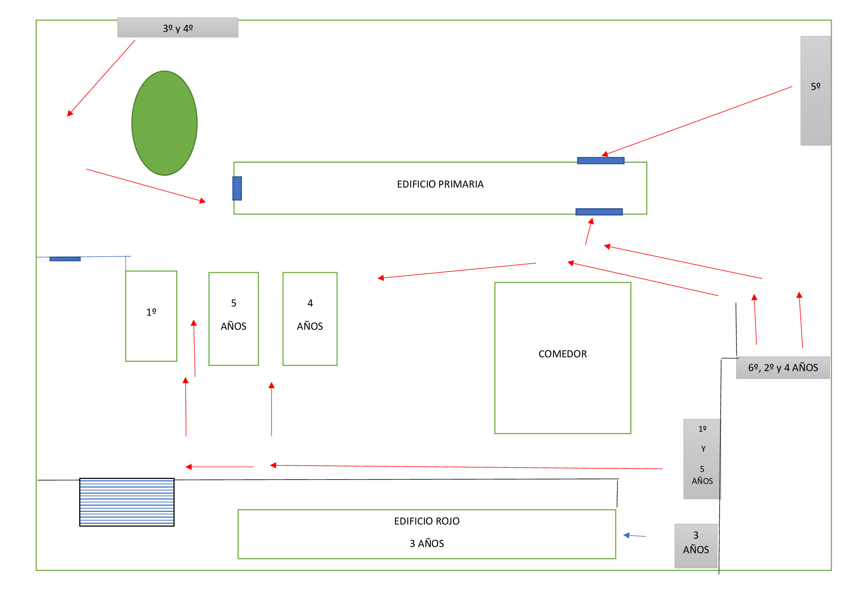
PLANO ENTRADAS INFANTIL Y PRIMARIA

Slide 12
INDICACIONES GENERALES
LOS ALUMNOS SE ORGANIZARÁN EN GRUPOS DE CONVIVENCIA ESTABLE. LOS DE INFANTIL Y PRIMARIA, EN GRUPOS DE 20 Ó MENOS DE 20. EN EL CASO DE 1º y 2º DE LA ESO EN GRUPOS DE 23 ALUMNOS. 3º Y 4º DE LA ESO SERÁ ENSEÑANZA SEMIPRESENCIAL.
LLEGADO EL MOMENTO, SE LES COMUNICARÁ LA ORGANIZACIÓN DE DICHOS GRUPOS, YA QUE TODO VA A DEPENDER DE LOS MEDIOS Y RECURSOS CON LOS QUE CONTEMOS.
LOS GRUPOS SE ORGANIZARÁN POR SORTEO EN EL CONSEJO ESCOLAR, EN PRESENCIA DE LOS PADRES REPRESENTANTES. EXCEPTO, LOS GRUPOS DE 3 AÑOS (GRUPOS NUEVOS), Y 1º, 3º Y 5º QUE SON LOS QUE SE MEZCLAN TODOS LOS CURSOS, Y DEJANDO EXCLUÍDOS A LOS ACNEES.
LOS GRUPOS ESTABLES DE CONVIVENCIA, NO TENDRÁN RELACIÓN CON NINGÚN OTRO GRUPO.

Slide 13
INDICACIONES GENERALES
SE RECOMIENDA CAMBIAR DE ROPA A DIARIO Y PROCEDER A SU LAVADO Y DESINFECCIÓN.
LA PRIMERA REUNIÓN TRIMESTRAL CON LOS TUTORES SERÁ ONLINE. SE LES AVISARÁ DE LA FECHA Y ENLACE PARA LA CONEXIÓN.
LAS TUTORÍAS SERÁN SIEMPRE ONLINE O TELEFÓNICAMENTE.
EL CENTRO DISPONDRÁ DE UN COORDINADOR COVID, QUE SERÁ EL ENCARGADO DE LA DETECCIÓN DE CASOS Y DE INFORMAR A LAS FAMILIAS.
CUANDO UN ALUMNO PRESENTE SÍNTOMAS SE LE AISLARÁ Y SE AVISARÁ A
SU FAMILIA.

Slide 14
MEDIDAS A ADOPTAR
LOS ALUMNOS DISPONDRÁN DE DISPENSADORES DE GEL EN LAS AULAS, ASÍ COMO EN LOS PASILLOS. EN LOS BAÑOS DISPONDRÁN DE DISPENSADORES DE JABÓN Y PAPEL, Y PAPELERAS DE PEDAL.
SE INCREMENTARÁ LA LIMPIEZA EN EL CENTRO.
SE HAN COLOCADO MAMPARAS EN SECRETARÍA Y CONSERJERÍA PARA LA ATENCIÓN AL PÚBLICO.
LA ENFERMERA SERÁ LA COORDINADORA COVID DEL CENTRO.
SE VENTILARÁN CONTINUAMENTE LAS AULAS, Y SIEMPRE QUE SEA POSIBLE SE MANTENDRÁN LAS PUERTAS ABIERTAS EN CLASE.
EL ACCESO A LOS BAÑOS SE REGULARÁ CON DISTANCIAS DE SEGURIDAD, Y CON SEÑALIZACIÓN PARA NO ACCEDER CUANDO OTRO ALUMNO ESTÉ HACIENDO USO DE ÉL

Slide 15
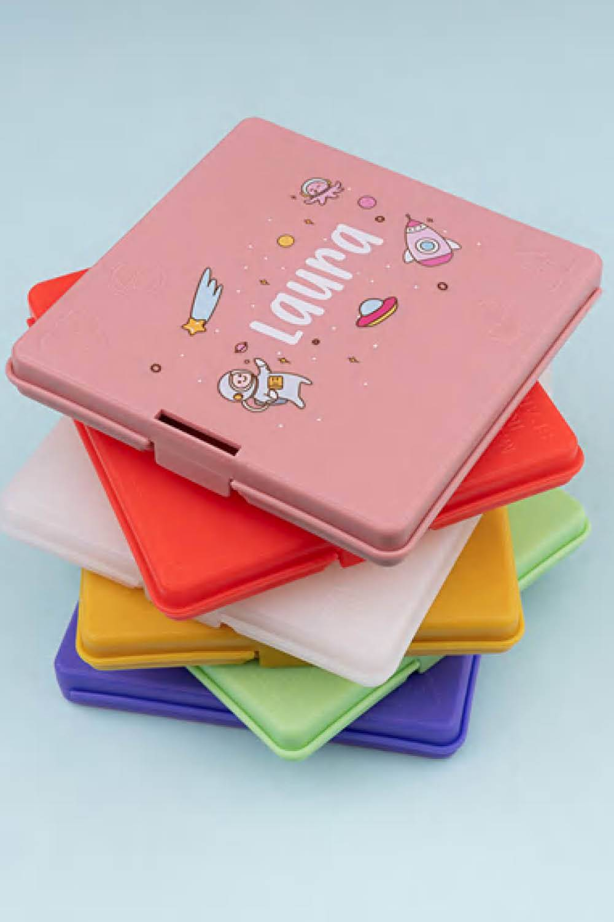
MATERIAL
EL ALUMNO TRAERÁ A DIARIO: UN VASO (INFANTIL), BOTELLA DE AGUA CON NOMBRE (PRIMARIA Y SECUNDARIA)…….. Y VENDRÁN DEBIDAMENTE DESINFECTADOS AL DÍA SIGUIENTE. LAS FUENTES DEL CENTRO PERMANECERÁN CLAUSURADAS.
LOS ALUMNOS DE PRIMARIA DEBERÁN ENTREGAR AL TUTOR/A UN SOBRE CON 5 MASCARILLAS, EN EL SOBRE FIGURARÁ EL NOMBRE COMPLETO DEL NIÑO/A.
LOS ALUMNOS DE SECUNDARIA DEBERÁN LLEVAR EN LA MOCHILA UN SOBRE CON 5 MASCARILLAS, CADA UNA DE ELLAS ROTULADA EN LA PARTE SUPERIOR DERECHA O IZQUIERDA CON SU NOMBRE.
LOS ALUMNOS DISPONDRÁN DE CAJA O BOLSA PARA GUARDAR LA MASCARILLA EN EL COMEDOR.
EN INFANTIL LLEVARÁN TODOS LOS DÍAS EL BABY Y LA BOLSA PARA DESINFECTARLOS.
EL MATERIAL QUE LLEVEN LOS ALUMNOS A CASA (LIBROS, CUADERNOS, TABLETS……..)
DEBERÁ VENIR AL DÍA SIGUIENTE PERFECTAMENTE DESINFECTADO.

Slide 16
MATERIAL
EL DESAYUNO VENDRÁ EN UNA FIAMBRERA. TODOS LOS ALUMNOS DESAYUNARÁN EN EL
AULA.
LOS ALUMNOS DE INFANTIL Y PRIMARIA DEBERÁN TRAER AL CENTRO UNA CAJA DE PAÑUELOS DE PAPEL CON EL NOMBRE PUESTO. LOS DE SECUNDARIA CONVIENE QUE LLEVEN UN PAQUETE DE PAÑUELOS EN LA MOCHILA.
DADO QUE LAS INSTRUCCIONES DE LA COMUNIDAD DE MADRID INDICA QUE ENTRE LOS ALUMNOS DE 4º, 5º Y 6º DE PRIMARIA HAY QUE PROMOVER EL USO DE DISPOSITIVOS ELECTRÓNICOS, PARA QUE PUEDAN REALIZAR EN EL DOMICILIO AQUELLAS TAREAS QUE NO HAYAN PODIDO COMPLETAR EN EL CENTRO, Y ASÍ MISMO, SE RECOMIENDA UTILIZAR UNA BIBLIOTECA VIRTUAL PARA LEER 3 LIBROS AL TRIMESTRE. POR ESTE MOTIVO, Y DADO QUE LOS ALUMNOS DE 5º Y 6º DE PRIMARIA YA TRABAJAN CON LIBROS DIGITALES Y TABLETS, SERÍA ACONSEJABLE QUE LOS ALUMNOS DE 4º DE PRIMARIA DISPUSIERAN DE UN DISPOSITIVO ELECTRÓNICO EN CASA.

Slide 17
COMEDOR
COMERÁN CON SU GRUPO DE CONVIVENCIA ESTABLE. TENDRÁN ASIGNADO UN SITIO PARA TODO EL CURSO.
SE DESINFECTARÁN LAS MANOS EN LA ENTRADA Y SALIDA.
LA COMIDA SE SERVIRÁ EN LAS BANDEJAS PARA QUE NO TENGAN QUE DESPLAZARSE POR EL COMEDOR.
LOS ALUMNOS DE INFANTIL SE LAVARÁN LAS MANOS EN EL AULA ANTES DE IR A COMER Y DESPUÉS DE LA COMIDA.
HABRÁ UNA PUERTA PARA LAS ENTRADAS Y OTRA PARA LAS SALIDAS.
LOS ALUMNOS QUE NECESITEN DIETA BLANDA LO NOTIFICARÁN ENVIANDO UN CORREO A secretaria.cp.elcantizal.lasrozas@educa.madrid.org , ANTES DE LAS 11:00 HORAS.

Slide 18
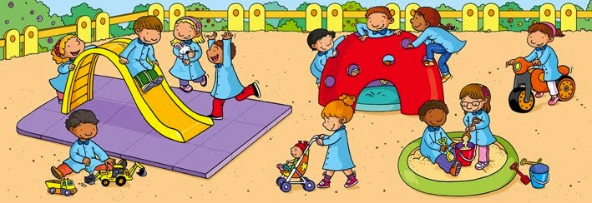
RECREOS
LOS RECREOS DE SECUNDARIA SE REALIZARÁN EN LA PISTA DE RUGBY. LOS ALUMNOS ACCEDERÁN A DICHA PISTA POR LA CALLE HIGUERA. LA SALIDA DE ALUMNOS HACIA LA PISTA SE REALIZARÁ DE FORMA ESCALONADA.
LOS RECREOS DE INFANTIL SE ORGANIZARÁN POR GRUPOS DE CONVIVENCIA. PARA ELLO DIVIDIREMOS LOS PATIOS EN DIFERENTES ZONAS.
LOS PATIOS DE PRIMARIA SE ORGANIZARÁN, TAMBIÉN, POR GRUPOS DE CONVIVENCIA. PARA ELLO SE DELIMITARÁN DIFERENTES ZONAS, NO OBSTANTE, EN ESTE CASO, DEPENDEMOS DE LAS OBRAS QUE SE ESTÁN REALIZANDO EN LA PISTA.

Slide 19
CONTACTO
SI ALGUNA FAMILIA NECESITA COMUNICARSE CON EL CENTRO LO HARÁ MEDIANTE TELÉFONO, O CORREO ELECTRÓNICO .
SÓLO SE PODRÁ ACCEDER AL CENTRO CUANDO EL PROFESOR, EL EQUIPO DIRECTIVO O LA ENFERMERA ASÍ LO ESTIME Y PREVIA CITA, CUMPLIENDO LAS MEDIDAS DE SEGURIDAD.
TELÉFONO DEL CENTRO: 916030099
CORREO ELECTRÓNICO: cp.elcantizal.lasrozas@educa.Madrid.org
PÁGINA WEB: www.colegioelcantizal.es
CUENTA DE INSTAGRAM: colegioelcantizal

Slide 20
TODA ESTA ORGANIZACIÓN PUEDE IR CAMBIANDO TENIENDO EN CUENTA LAS SITUACIONES QUE SE VAYAN DANDO

Slide 21
ES UN AÑO DE TRABAJO DE LA PACIENCIA
UN AÑO PARA ESTAR TRANQUILOS
UN AÑO DE COMPRENSIÓN DE UNOS CON OTROS
UN AÑO DURO Y DIFERENTE
UN AÑO PARA AGOBIARNOS. COMPARTE TUS AGOBIOS
UN AÑO PARA AYUDARNOS, COMO SIEMPRE HACEMOS
UN AÑO PARA……………………APRENDER

